Slide 1
Предметы быта и хозяйства прошлых веков.
1

Slide 2
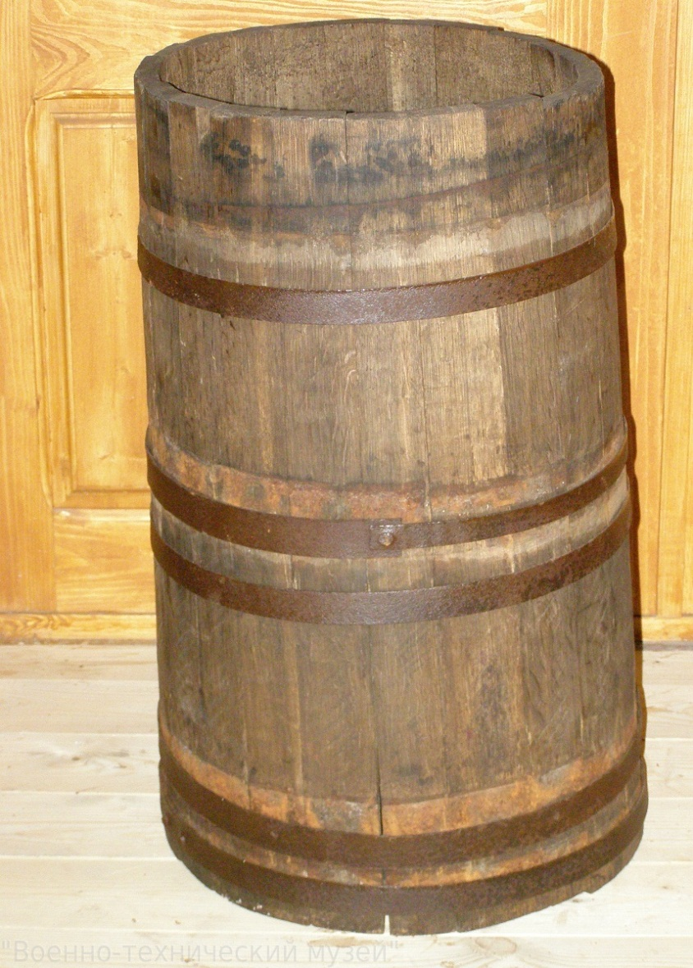
Бочка
Использовалась для хранения разных продуктов. Так же, в ней делали заготовки на зиму. А в летнее время, закапывали в землю, для хранения продуктов в прохладе.
2

Slide 3
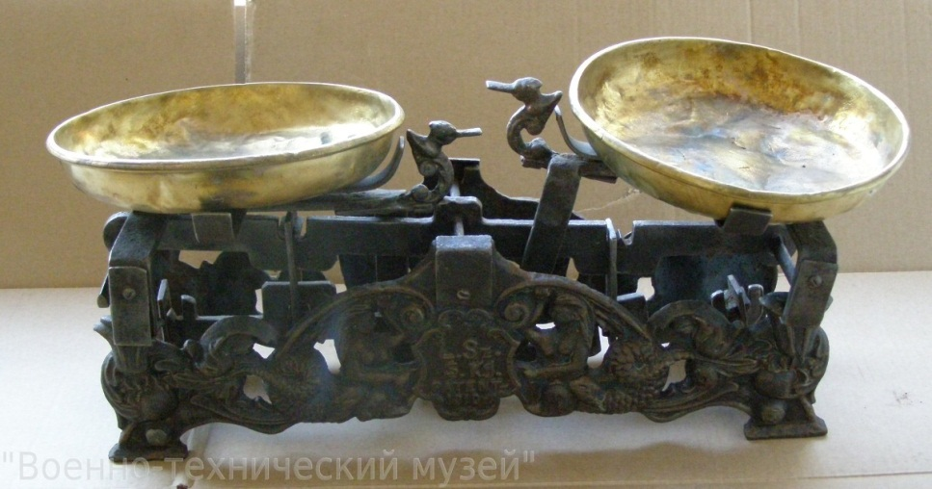
Весы
Представленному в Музее прибору для взвешивания исполнилось 100 лет - он изготовлен в 1910 году. Чугунный механизм, медные тарелки.
3

Slide 4
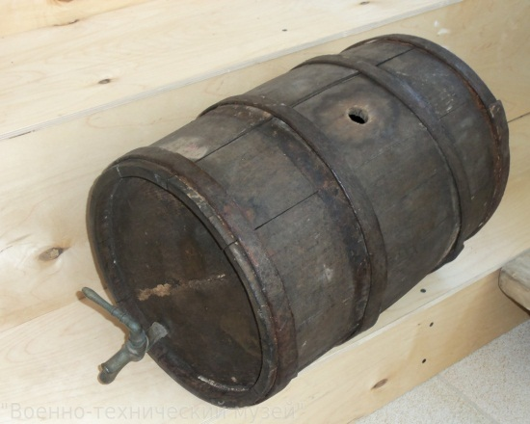
Дубовая бочка для вина
Вино в прежние века хранили, носили и возили в бочонках из дуба, в которых этот напиток сохранялся не хуже, чем в глиняных кувшинах. Этот деревянный бочонок был прочный и не разбивался от ударов.
4

Slide 5
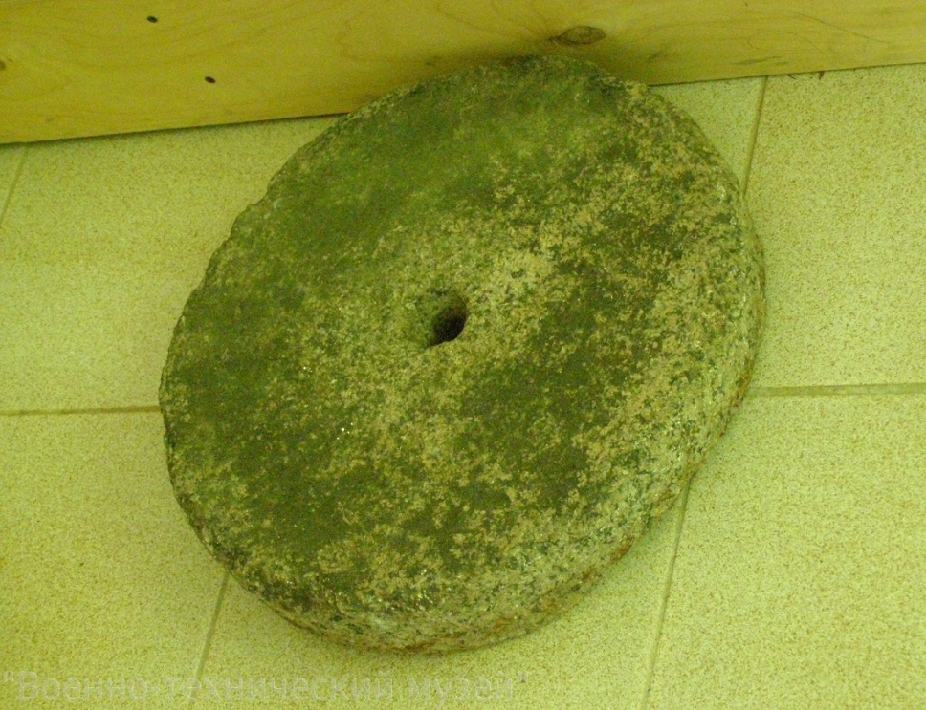
Жернов
Чтобы перемолоть в муку пшеничные, ржаные или другие зерна, применялись два каменных круга. Они вращались, между ними сыпалось зерно и они растирали зерно в муку.
5

Slide 6
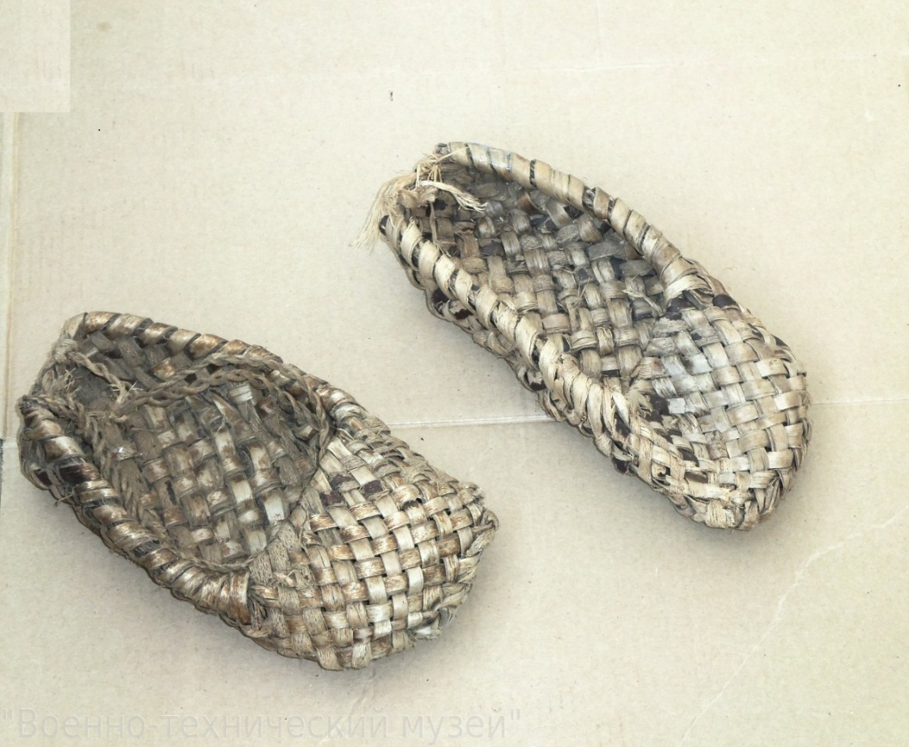
Лапти
Плетёная низкая обувь, очень популярная в российских деревнях с древности. Их носили и мужчины и женщины. Лапти плели из лыка – неокрепшей коры дерева.
6

Slide 7
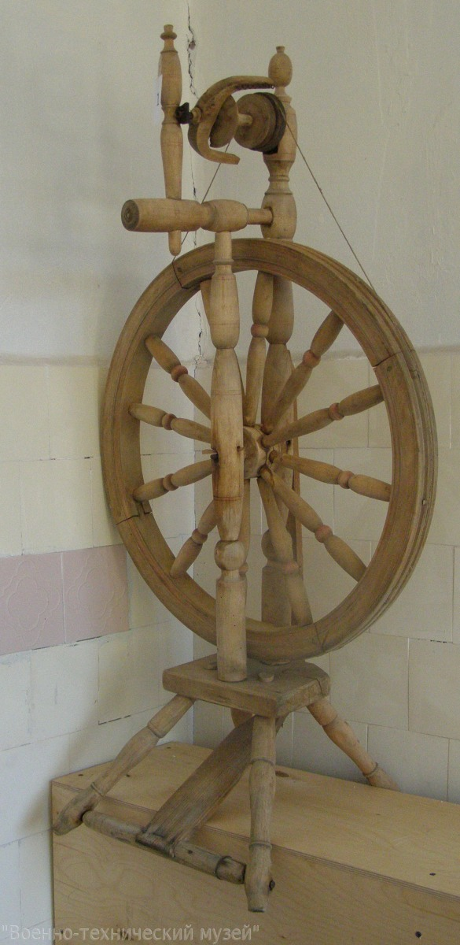
Прялка
Это популярное в прежние века орудие труда и предмет крестьянского быта. С помощью этого устройства пряли нитки. Вспомним Пушкина: «Три девицы под окном пряли поздно вечерком».
7

Slide 8
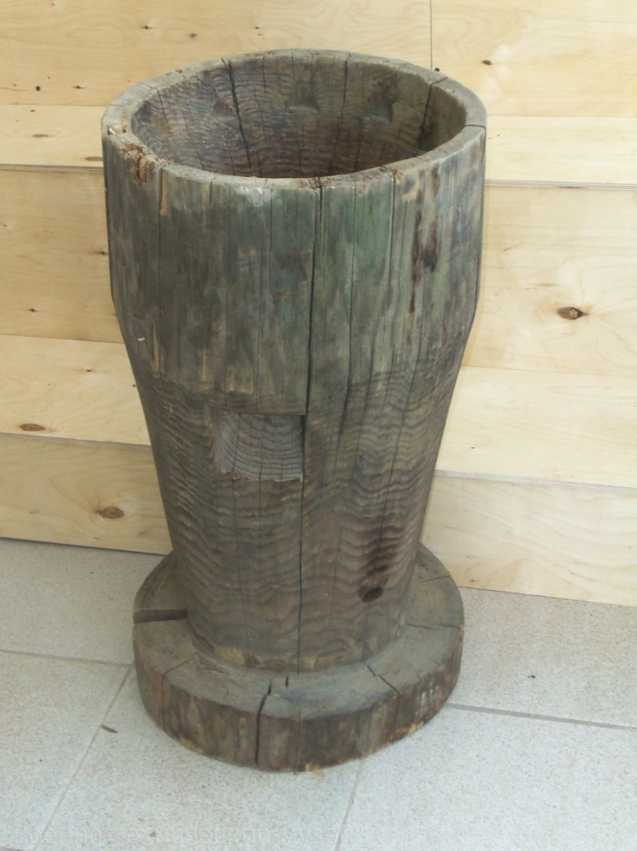
Ступа
Деревянная емкость, в которой толкут - размельчают зерно или какие-либо продукты. Ступы бывают различного размера - от больших, примерно в половину роста человека, до совсем маленьких, настольных. Ступа присутствовала в каждом крестьянском хозяйстве.
8

Slide 9
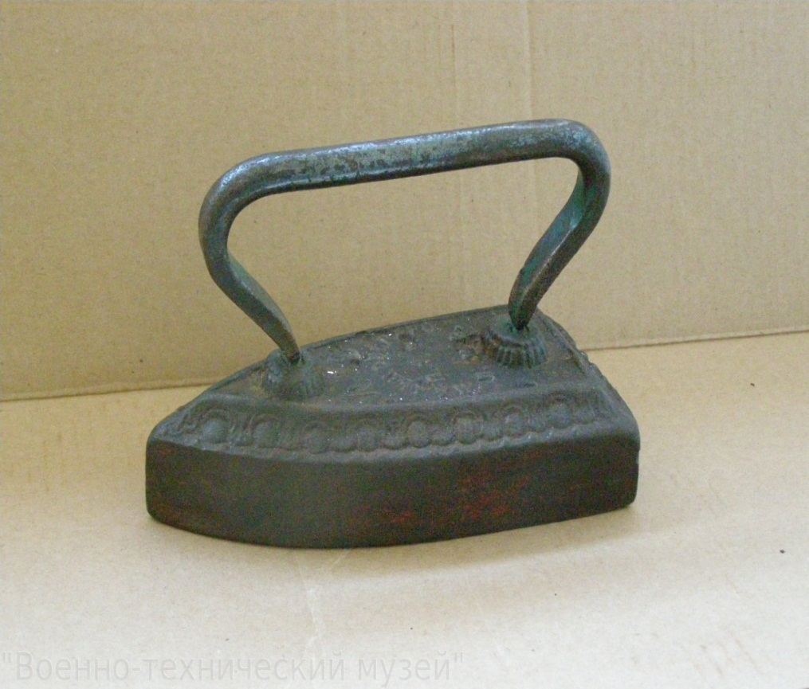
Утюг
В России железный утюг впервые упоминается в 1636 году, хотя появился он намного раньше. Утюг изготавливался из чугуна или бронзы и весил до 10 кг. Они могли иметь различные дизайн и размеры. Разогревали такие утюги на печи, плите или огне.
9

Slide 10
Спасибо за внимание!

